Slide 1

Система автоматизации проектирования Quartus II

Slide 2
СБИС Программируемой Логики фирмы Altera
Cтруктурированные полузаказные микросхемы ASIC, архитектура микросхем Stratix
Микросхемы высокой и средней степени интеграции
STRATIX, APEX 20К, FLEX 10К
Микросхемы невысокой цены
CYCLON, ACEX 1K
Микросхемы с реализацией высокоскоростных протоколов обмена данными
  STRATIX GX (встроенные приемопередатчики)
  MERCURY
CPLD микросхемы
MAX 7000 MAX 3000 (не развиваются и не поддерживаются)
Микросхема MAX II (реалзована по классической FPGA схеме)
Встоенные процессорные ядра
NIOS, EXCALIBUR (аппаратный процессор ARM922T + APEX 20KE)
Конфигурационные ПЗУ (память + встроенный контроллер)

Slide 3


Системы автоматизации проектирования фирмы Altera
  Quartus II поддерживает все семейства микросхем
    Stratix, Stratix GX, Cyclone, APEX II, APEX 20K/E/C, Excalibur, & Mercury Devices
    FLEX 10KE, ACEX 1K, FLEX 6000, MAX 3000A, MAX 7000AE, & MAX 7000B Devices
  Quartus II Web Edition (30 ДНЕЙ)
  http://www.altera.com.ua
    Бесплатная версия
    Система с ограниченными возможностями
    MAX PLUS II
    FLEX, ACEX, & MAX
    MODEL SIM – мощная среда моделирования,
    много возможностей

Slide 4
Дополнительные модули Quartus II
SOPC BUILDER – Встраиваемое ядро (NIOS II), поставляется дополнительно
DSP BUILDER – блоков цифровой обработки сигналов
NIOS II EDS – средства разработки програмного обеспечения для NIOS II
NIOS II COMPILER – компилятор для NIOS II
Имеет средства для связи со сторонними САПР, возможность выполнения различных этапов проектирования в сторонних САПР, например, принципиальные схемы можно разрабатывать в пакете MATH LAB, функциональное моделирование можно выполнять в пакете MODEL SYM. Некоторые средства САПР имеют более широкие функциональные возможности.
Но только QUARTUS обладает средствами размещения и трассировки схемы на микросхеме.

Slide 5
ВОЗМОЖНОСТИ ПАКЕТА QUARTUS II
  Различные способы ввода поведенческих и структурных описаний проекта
  Интегрированные средства помощи для создания сложных проектов MegaWizard® & SOPC (интегрированная среда для создания SoC)
  Система синтеза
  Система размещения внутренних ресурсов и разводки СБИС
  Система моделирования
  Система временного анализа и анализа потребляемой энергии (Taming Analyzer – утилита позволяющая оценить временные характеристики проекта, Power Play – утилита, позволяющая оценить потребляемую мощность устройства в заданной МС)
  Incremental compilation- инкрементальная (прогрессивная компиляция). Проект делится на блоки, каждый блок обрабатывается компилятором отдельно. При повторных компиляциях обрабатываются только те блоки куда вносили изменения.
  Система программирования СБИС
  Средства оптимизации быстродействия проекта-LogicLock™
  Система поддержки интеграции с другими средствами автоматизации проектирования-NativeLink®
  Система проектирования блоков цифровой обработки сигналов-DSP Builder
  Интегрированные средства разработки ПО для встраиваемых микроЭВМ
  Поддержка использования IP-модулей
  Встроенные средства отладки СБИС в составе системы SignalTap® II & SignalProbe™
Поддержка операционных систем Windows, Solaris, HPUX, Linux

Slide 6

Методология проектирования СБИС ПЛ
Техническое задание
Ввод описания проекта
- Поведенческое и/или структурное описание проекта
Моделирование
(RTL simulation) (Modelsim, Quartus II)
- Функциональное моделирование- тестирование функциональности
Синтез – преобразование в выбранную елементную базу (Synthesis)
- Преобразование описания проекта в схему, реализуемую на заданной элементной базе (в примитивы понятные Quartus)
- Оптимизация схемы с учетом ограничений по быстродействию и занимаемой площади СБИС
Проверяются и учитываются все требования, заданные разработчиком
Статический временной анализ
LE
M512
M4K
I/O
Разводка и размещение (Fitting) внутренних ресурсов СБИС с учетом наложенных ограничений на быстродействие и занимаемые логические ресурсы. Получение реальных задержек

Slide 7

Методология проектирования СБИС ПЛ
t_{clk}
Временной анализ
(Timing Analisis)
- проверка соответствия созданной СБИС требованиям к быстродействию
Моделирование на вентильном уровне
(Simulation)
- Временное моделирование
- проверка правильности функционирования проекта после этапов синтеза, разводки и размещения
Тестирование и отладка СБИС в составе системы
(SignalTap II )

Slide 8
Проект в пакете Quartus II
Под термином «проект» понимается набор файлов, связанных с проектируемым модулем, и библиотек.
  Файлы могут быть:
    Логическими – описывающими алгоритм работы модуля.
    Вспомогательными – содержащими дополнительную информацию о проектируемом модуле
  Проект может содержать несколько логических файлов, образующих иерархическое описание модуля (при этом один из логических файлов должен быть файлом верхнего уровня иерархии описаний), либо один логический файл (по умолчанию являющийся файлом верхнего уровня в иерархии описаний).
Проект может быть создан с помощью:
  Мастера New Project Wizard
  Управляющих программ на языке tcl (test control language),
  в сторонних средствах автоматизироуанного проектирования

Slide 9
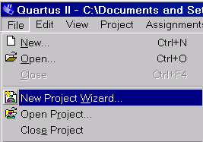
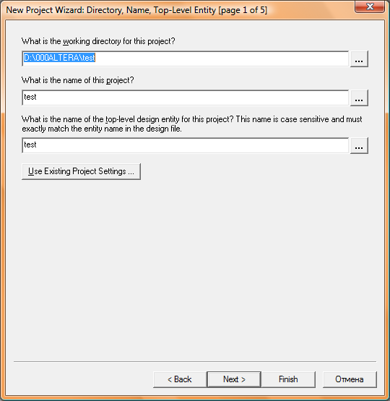
Мастер New Project Wizard - запуск
Для создания проекта запустите
мастера «New Project Wizard» - команда File>NewProjectWizard
2. Укажите рабочую папку
проекта
3. Задайте имя проекта.
Имя может быть любым.
Однако рекомендуется
использовать имя,
соответствующее
имени файла
верхнего уровня в иерархии
описаний проекта.
4. Задайте имя файла верхнего
уровня в иерархии описаний
проекта.
5. Включить настройки из другого проекта

Slide 10
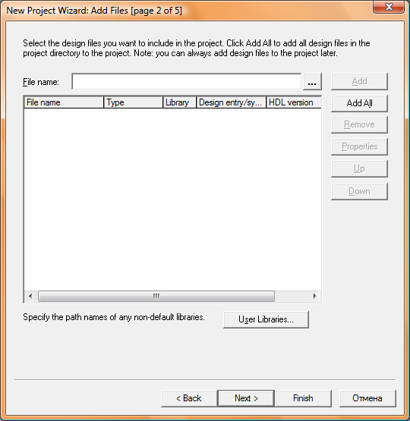
Мастер New Project Wizard – добавление файлов к проекту
(подключение созданных библиотек или мегафункций)
К проекту можно добавить
файлы следующих типов:
- Graphic (.BDF, .GDF)
- AHDL
- VHDL
- Verilog
- EDIF
Файлы нижних уровней в иерархии описания проекта, находящиеся в рабочей папке проекта, можно явным образом не добавлять к проекту. Они будут автоматически добавлены компилятором
Используйте эту кнопку для указания дополнительных библиотек

Slide 11
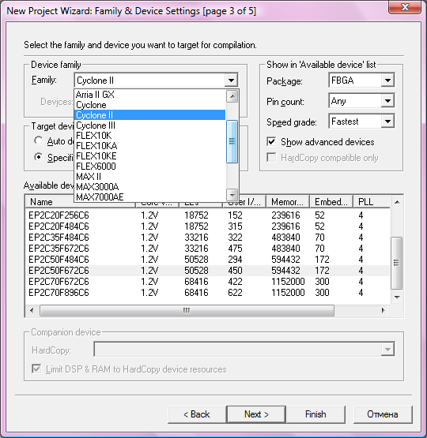
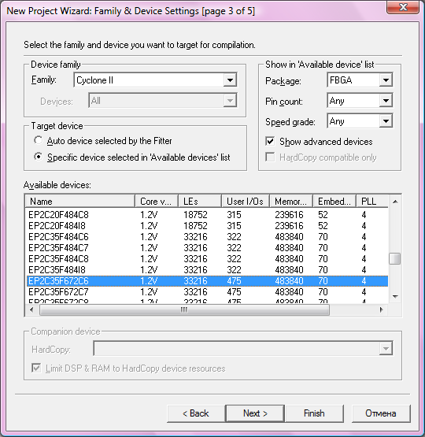
Мастер New Project Wizard - выбор семейства СБИС для реализации проекта
Фильтры используются для упрощения поиска конкретной СБИС
1. Выберите семейство СБИС
2. Укажите режим выбора типа СБИС:
Автоматический выбор компилятором (NO)
непосредственное назначение типа СБИС (Yes)

Slide 12
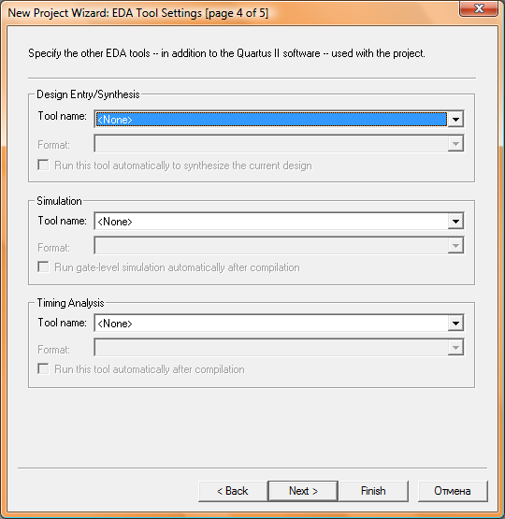
Мастер New Project Wizard - Подключение дополнительных средств автоматизации проектирования (EDA Tool - Electronic Design Automation Tool)
1. Выберите подключаемое средство проектирования (EDA tools ) из списка.
Для синтеза
Для моделирования
Для временного анализа
Synopsys Synplify 9.6.1 - средство RTL синтеза FPGA. Пакет предназначен для синтеза проектов с использованием языков VHDL и Verilog. Поддерживает кристаллы фирм Xilinx (в том числе Virtex-II), Altera, Actel
ModelSim - система моделирования и среда верификации компании Mentor Graphics. Verilog, SystemVerilog, VHDL, и SystemC. Высокая производительность и широкий набор возможностей для отладки и анализа HDL-описаний для разработчиков ASIC и FPGA.

Slide 13
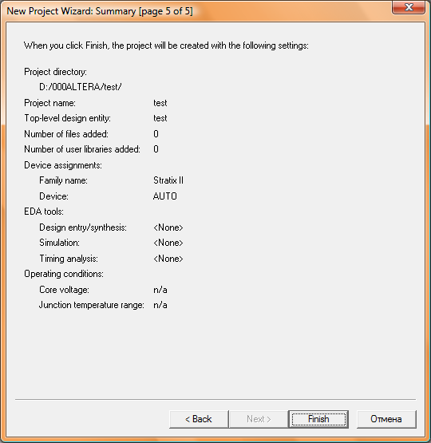
Мастер New Project Wizard - окно с результатами сделанных установок
Проверьте результаты сделанных установок и нажмите кнопку FINISH

Slide 14
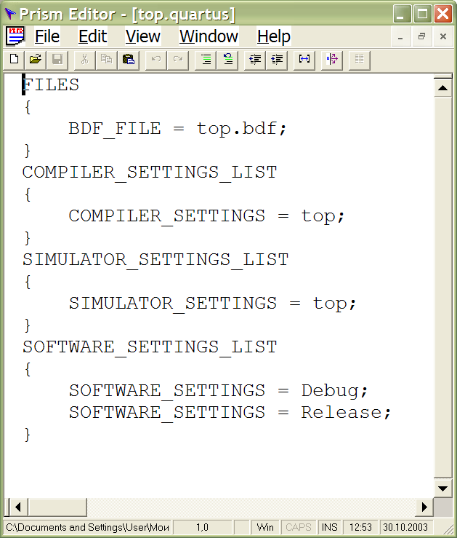
Файл проекта
Автоматически генерируется мастером
New Project Wizard
Имя, задаваемое по умолчанию –
<имя проекта. QPF – (Progect File) Файл проекта; >
Хранит конфигурацию проекта
Может редактироваться в текстовом редакторе

Slide 15
Файлы с установками проекта
*.QPF – (Progect File) Файл проекта;
*.QDF - (Default File) Назначения проекта, если пользователь не делает никаких назначений файл создается и используется по умолчанию;
*.QSF – (Setting File) Сохраняются все назначения пользователя (назначения можно редактировать прямо в файле и сохранять).

Slide 16
Файлы с описанием проекта
Quartus II
Схемный
редактор
Quartus II
Текстовый
редактор
Quartus II
Редактор
памяти
Verilog
MegaWizard®
VHDL
Mentor Graphics,
Synopsys,
Synplicity,
etc...
Top-Level File
Файл верхнего уровня в иерархии описания проекта - .bdf, .tdf, .vhd, .vhdl, .v, .vlg, .edif or .edf
AHDL
Символ
Схема
.bsf
.edf
.edif
.v, .vlg,
.vhd, .vhdl, vqm
.bdf
.gdf
.tdf
.vhd
.v
Block
File
Symbol
File
Text
File
Text
File
Text
File
Text
File
Text
File
Создаются в пакете Quartus II
Импортируются из других средств автоматизации проектирования

Slide 17
*.bdf (Графический файл),
*.gdf (Max Plus II)
*.vhd (VHDL)
*.v, *.vlg (VeryLog)
*.tdf (AHDL)
*.bsf (Symbol File)
*.edf, *.edfif (поддержка форматов сторонних САПР)
Эти файлы не могут быть файлами верхнего уровня
(Test Banch File – Файл со стимулами для моделирования)
*.wmf (Файл для моделирования, временные диаграммы)
*.smf (State Machine Editor – Редактор конечных автоматов)
*.hex, *.mif (Altera) – (Содержимое памяти, создается в редакторе памяти Memory Editor)

Slide 18
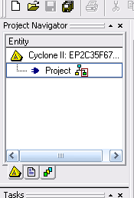
ОТКРЫТЬ ПРОЕКТ
File ->Open Project -> *.qpf (Два раза ПМ)

Slide 19
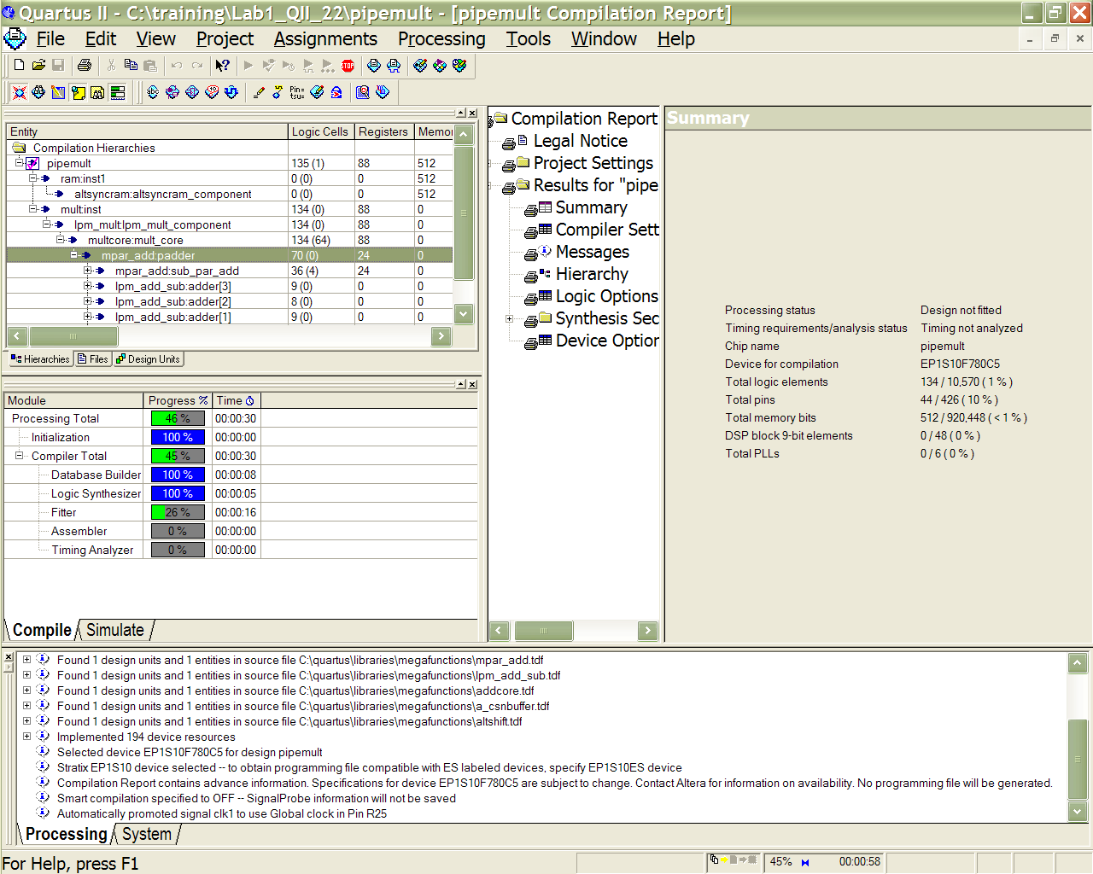
Менеджер пакета Quartus II
Меню менеджера пакета
Панель инструментов
Название проекта и его рабочая папка
Навигатор проекта
Окно состояния процедуры компиляции проекта
Отчет о результатах компиляции
Окно процессора сообщений

Slide 20
Текстовый ввод описания проекта
TEXT EDITOR
Возможности
  Нумерация линий
  Использование заготовок языковых конструкций
  Отображение ключевых слов выбранными цветами
  Подсказка о необходимости сохранения файла
Используемые языки описания аппаратуры
  AHDL ( стандартное расширение - .tdf)
  VHDL (стандартное расширение - .vhd)
  Verilog (стандартное расширение - .v)

Slide 21
ГРАФИЧЕСКОЕ ПРОЕКТИРОВАНИЕ
BLOCK EDITOR
Возможности (в редакторе Block Editor)
  Тестирование библиотечных функцій.
  Создание файлов верхнего уровня
    создание схемы проекта в редакторе
    позволяет создать отдельные блоки, задать связи между ними, а также входные и выходные контакты
Block Editor->Block Tool
Позволяет создать графический файл и преобразовать его в HDL файл.
  В графические файлы можно добавлять входяие в САПР примитивы, встроенные библиотечные модули, мегафункции.
  Мегафункция – блок описывающий определенную функцию, который конфигурируется под требования пользователей.

Slide 22
Базовые библиотеки пакета
  Мегафункции, созданные фирмой Altera модули, позволяющие использовать архитектурные особенности СБИС с ПЛ
    ALTPLL, ALTLVDS, ALTDDIO...
  Библиотека стандартных параметризируемых модулей ( LPMs )
    Параметризируемые логические модули (lpm_and, lpm_decode...)
    Параметризированные арифметические модули (LPM_ADD_SUB, LPM_COUNTER…)
  Библиотека примитивов
    AND, OR, INPUT, DFFE
  Библиотека компонентов 74 серии
    161mux, 8fadd, 7400 series logic
  Дополнительные библиотеки (User Libraries)

Slide 23
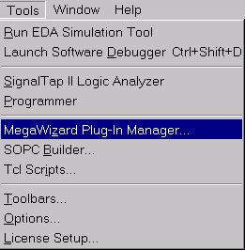
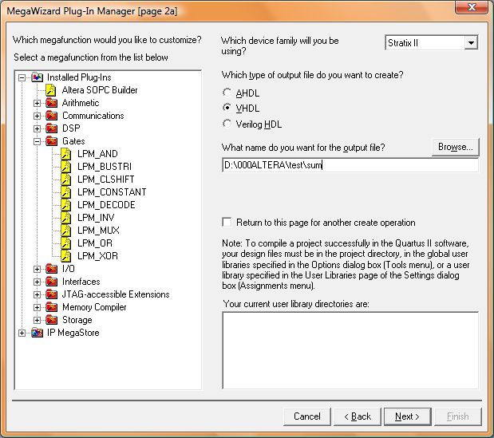
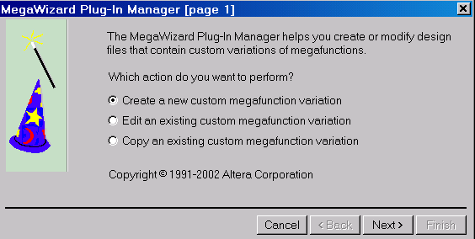
Мастер MegaWizard
Мастер MegaWizard облегчает процедуру настройки мегафункции и IP-модулей

Slide 24
Схемный ввод описания проекта
Схемный редактор интегрирован в пакет QuartusII
При создании схемы могут использоваться:
  Простейшие логические элементы, триггеры, выводы и другие примитивы
  Параметризируемые модули
  Мегафункции, созданные фирмой Altera модули
  Ранее созданные (в текстовом или графическом редакторах) компоненты

Slide 25
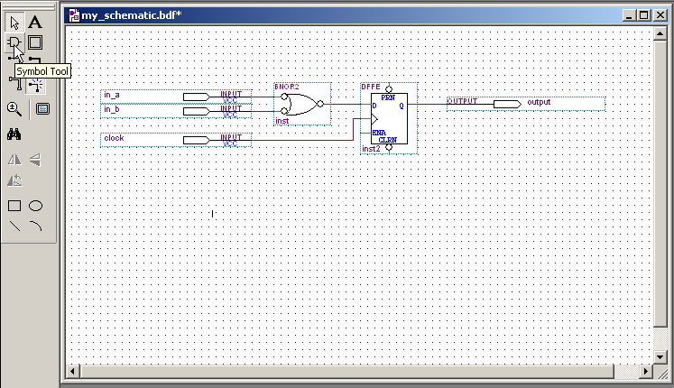
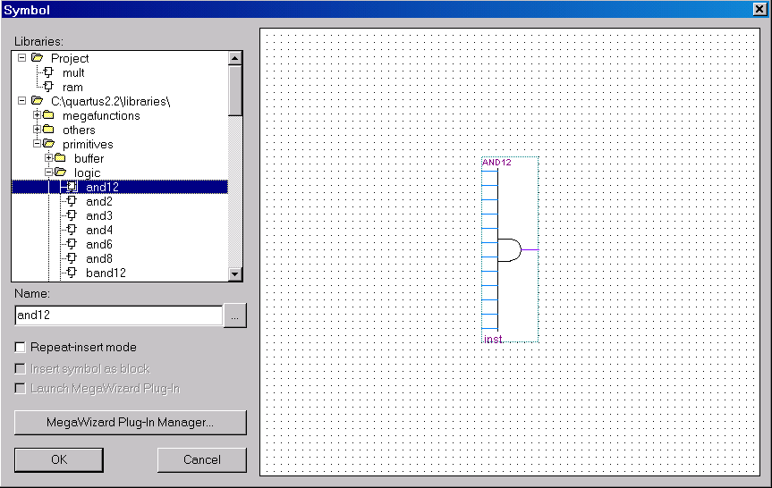
Ввод символов в схему
Используя иконку панели инструментов
(либо двойным щелчком в поле схемы)
откройте окно «Symbol»
Графическое изображение (символ) выбранного компонента
Компоненты, расположенные в рабочей папке проекта
Библиотечные компоненты пакета
Имя выбранного компонента

Slide 26
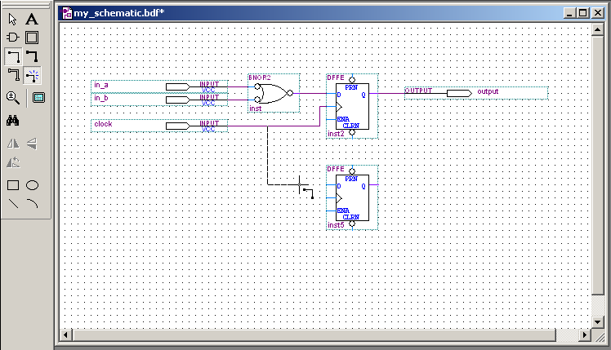
Шины, цепи, каналы связи
Инструмент для рисования цепей (wire)
Инструмент для рисования шин (Bus)
Инструмент для рисования каналов связи (Conduit)

Slide 27
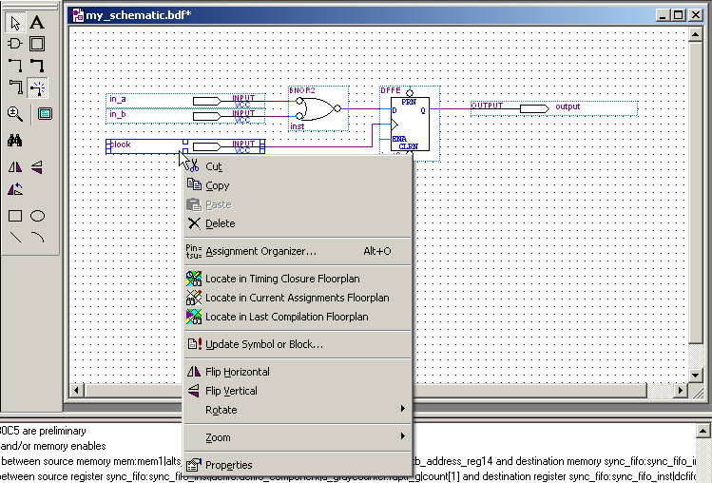
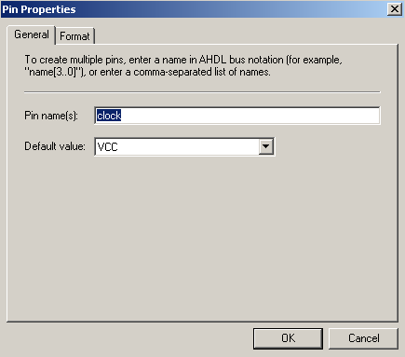
Изменение имени и свойств объекта
Выберите объект,
щелкните правой клавишей манипулятора,
в появившемся окне выберите строку “Properties”
В окошке “Pin name(s)” задайте имя вывода.
В окошке “Default value” значение по умолчанию.

Slide 28
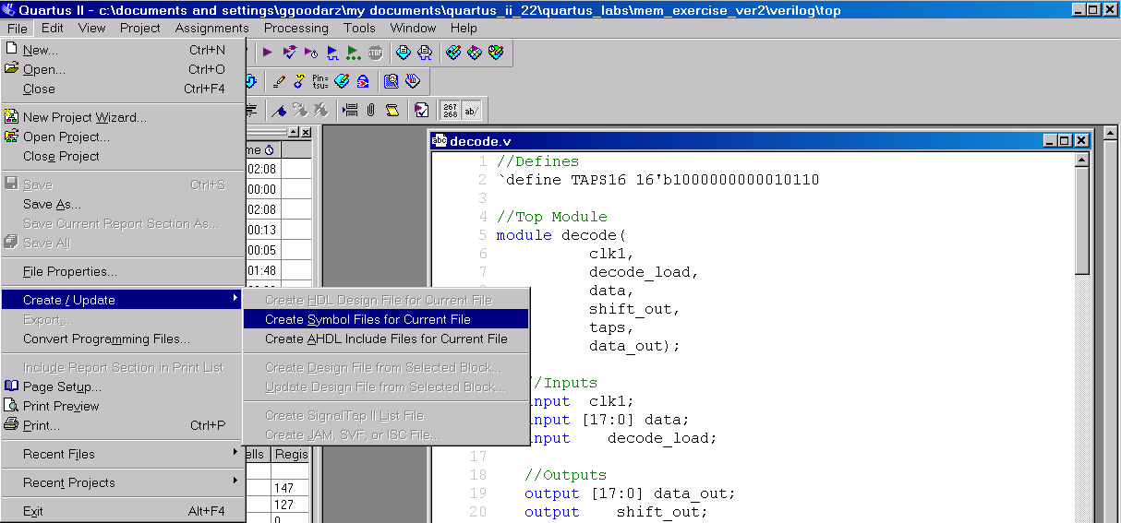
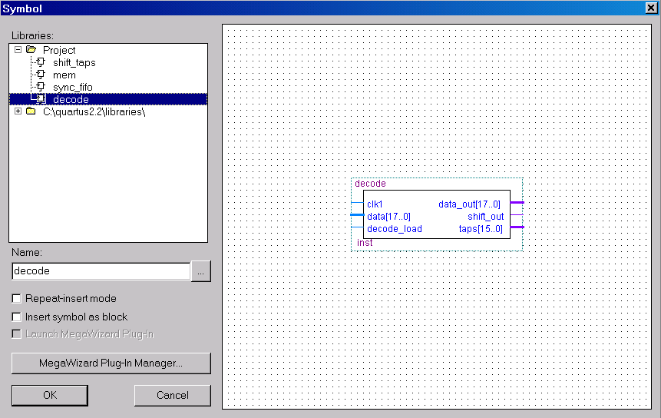
Создание символа
Откройте схемный или текстовый редактор с описанием компонента для которого будет создаваться символ
Символ создается в рабочей папке проекта
Выполните команду
Меню File>Create/Update>Create Symbol for Current File

Slide 29
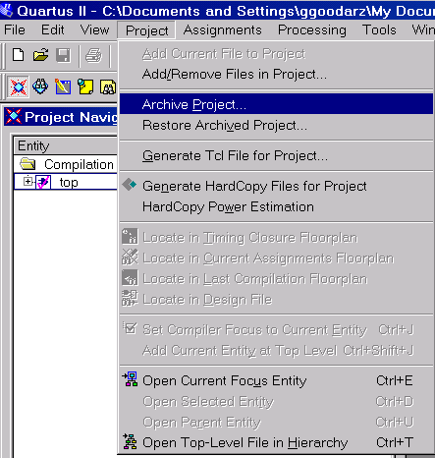
Архивация и восстановление проекта «Archive & Restore»
При выполнении команды
меню: Project >Archive Project
создаются:
  1. Файл - <имя проекта>.qar
    -сжатый архивный файл с проектом
  2. Файл - <имя проекта>.qarlog
    -файл с отчетом о результатах архивирования
При выполнении команды
Меню: Restore Archived Project восстанавливается архивированный проект

Slide 30

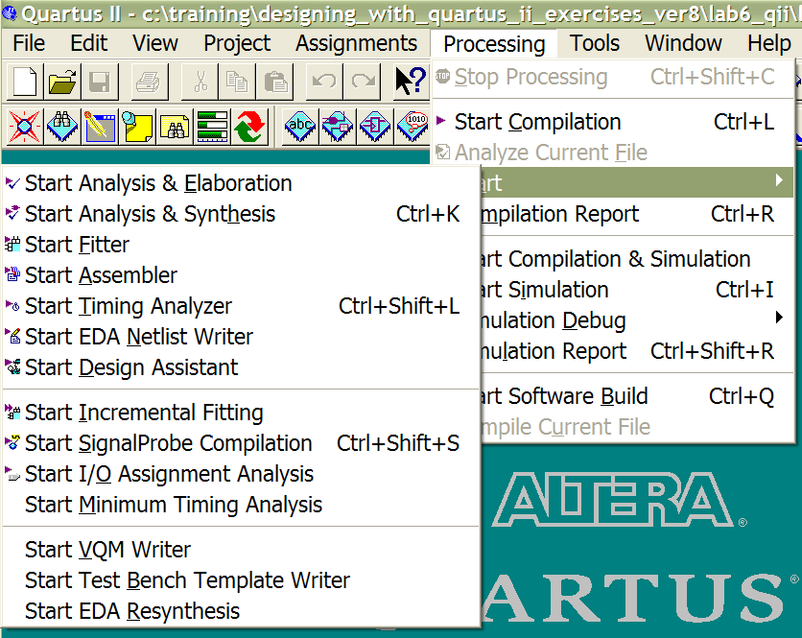

Режимы компиляции
Полная компиляция (Start Compilation)
  Полная компиляция, включая сборку СБИС
Start Analysis & Elaboration
  Проверка синтаксиса и построение базы данных объекта компиляции
Start Analysis & Synthesis
  Проверка синтаксиса, построение базы
  данных, синтез, оценка быстродействия
  объекта компиляции
Start Timing Analysis
  Только оценка быстродействия объекта компиляции
Start Design Assistant
  Запуск «помощника в проектировании»
Start SignalProbe
  Запуск компиляции в режиме SignalProbe
Stop – остановка процесса компиляции
Иконы панели управления
Доступ ко всем режимам
компиляции через меню
Processing>Start

Slide 31
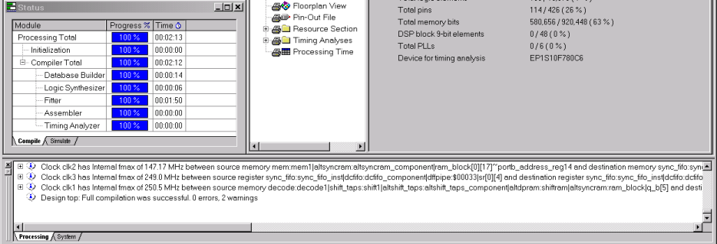
Окно состояния (Status) и
окно сообщений (Message)
Запустите полную компиляцию проекта, появятся:
Окно состояния компиляции; Окно сообщений.
Окно состояния отображает процесс выполнения этапов компиляции
Окно сообщений отображает :
  Информационные сообщения(синий символ)- informational,
  Предупреждения (желтый символ) - warning
  Сообщения о ошибках (красный символ) - error messages

Slide 32
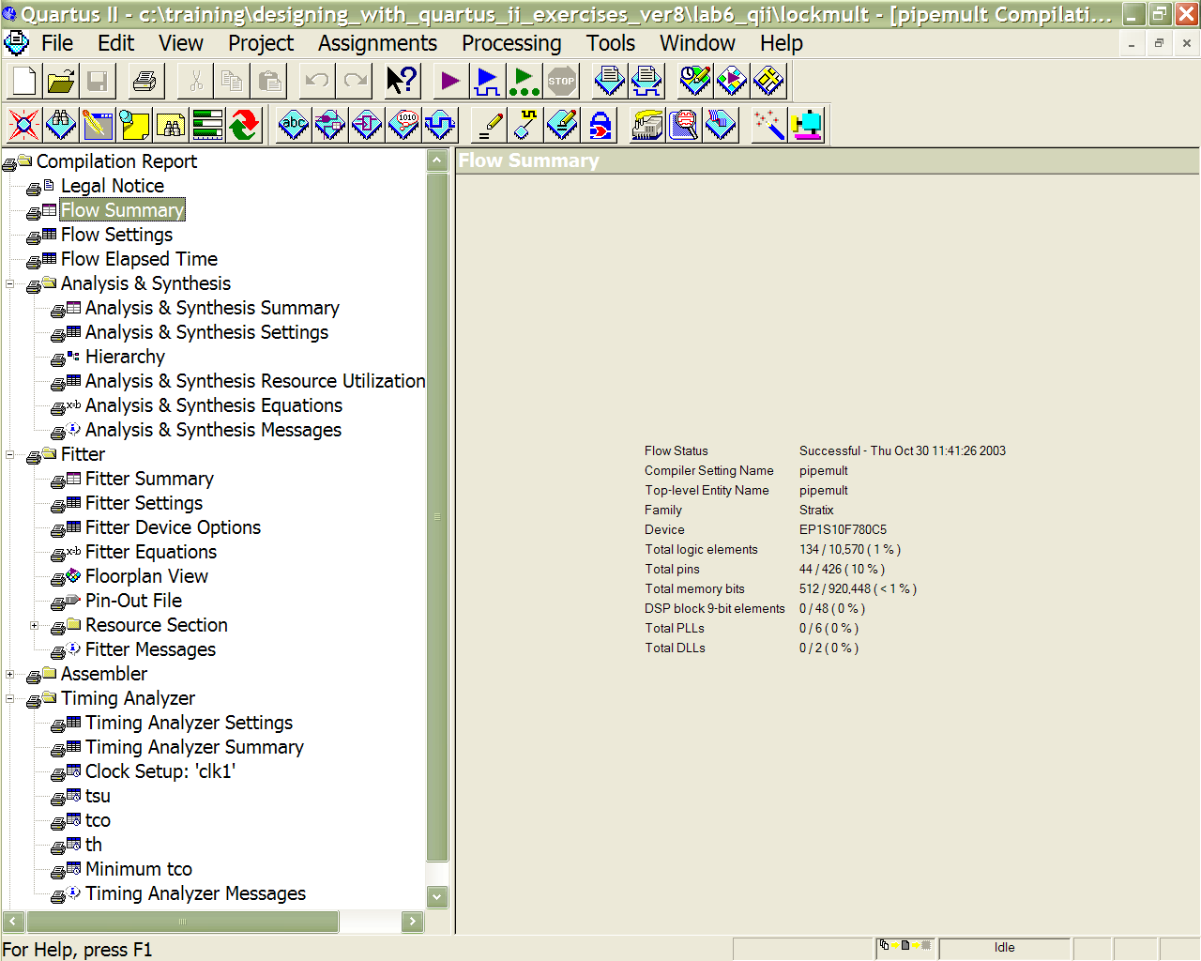
Отчет о компиляции (Compilation Report)
Окно отчета появляется автоматически после окончания компиляции.
Оно содержит:
сводную информацию (Summary)
детальную информацию, разбитую на отдельные разделы.

Slide 33
Домашнее задание:
Создать новый проект
В графическом редакторе собрать произвольную комбинационную схему
Выполнить компиляцию проекта

